Slide 1
框架篇

Slide 2
Bean线程安全问题
AOP
事务原理
事务失效
Bean的生命周期
Spring
循序依赖
Spring
SpringMVC
执行流程
Springboot
自动配置原理
执行流程
Mybatis
延迟加载
一二级缓存

Slide 3

Spring框架中的单例bean是线程安全的吗？
Spring框架中的bean是单例的吗？
@Service @Scope("singleton") public class UserServiceImpl implements UserService { }
singleton : bean在每个Spring IOC容器中只有一个实例。
prototype：一个bean的定义可以有多个实例。
不是线程安全的

Slide 4

Spring框架中的单例bean是线程安全的吗？
@Controller @RequestMapping("/user") public class UserController { private int count; @Autowired private UserService userService; @GetMapping("/getById/{id}") public User getById(@PathVariable("id") Integer id){ count++; System.out.println(count); return userService.getById(id); } }
成员方法需考虑线程安全
Spring bean并没有可变的状态(比如Service类和DAO类)，所以在某种程度上说Spring的单例bean是线程安全的。
服务器中的代码片段

Slide 5
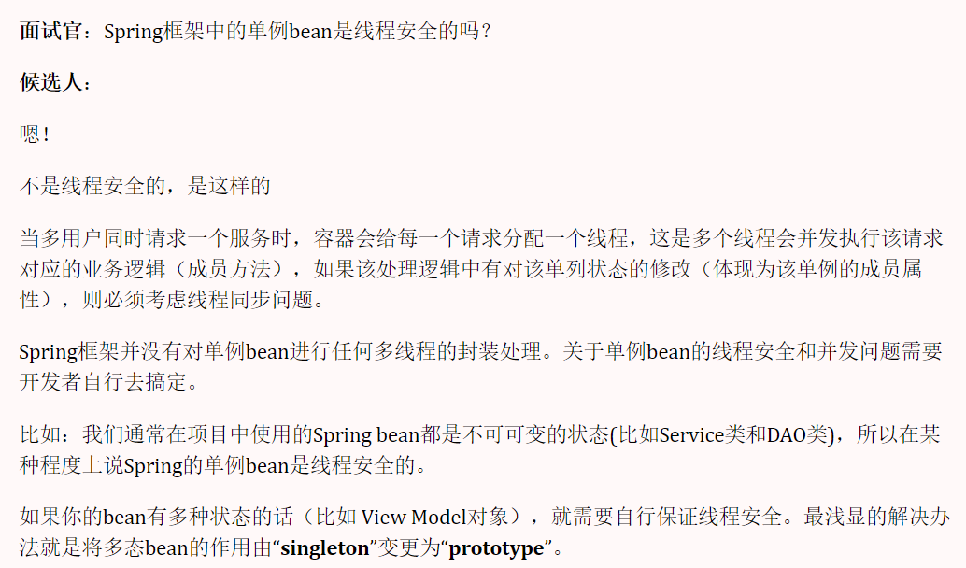
Spring框架中的单例bean是线程安全的吗？
不是线程安全的
Spring框架中有一个@Scope注解，默认的值就是singleton，单例的。
因为一般在spring的bean的中都是注入无状态的对象，没有线程安全问题，如果在bean中定义了可修改的成员变量，是要考虑线程安全问题的，可以使用多例或者加锁来解决

Slide 6
什么是AOP，你们项目中有没有使用到AOP
对AOP的理解
有没有真的用过aop
AOP称为面向切面编程，用于将那些与业务无关，但却对多个对象产生影响的公共行为和逻辑，抽取并封装为一个可重用的模块，这个模块被命名为“切面”（Aspect），减少系统中的重复代码，降低了模块间的耦合度，同时提高了系统的可维护性。
常见的AOP使用场景：
记录操作日志
缓存处理
Spring中内置的事务处理

Slide 7
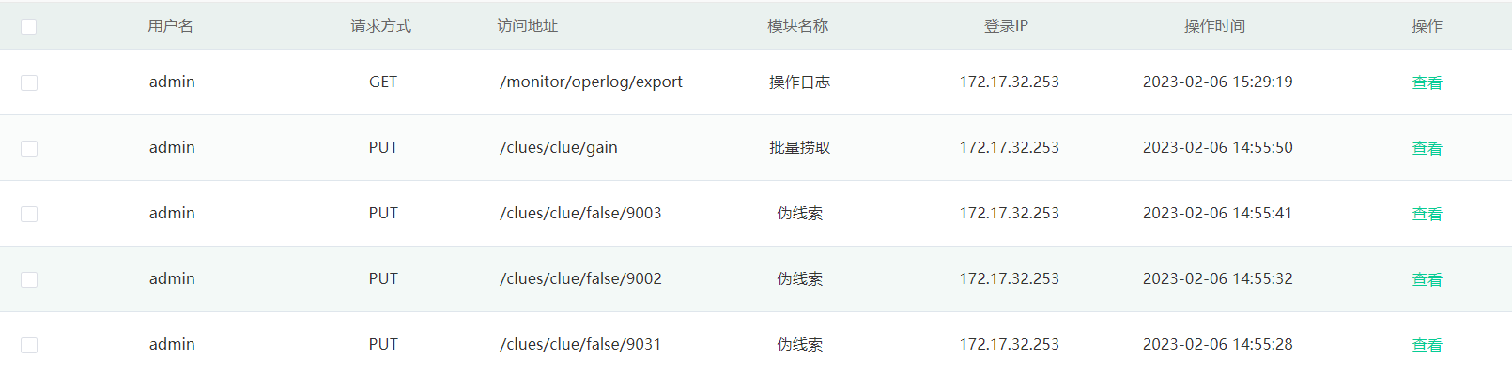
什么是AOP,你们项目中有没有使用到AOP
记录操作日志思路
获取请求的用户名、请求方式、访问地址、模块名称、登录ip、操作时间，记录到数据库的日志表中

Slide 8
什么是AOP,你们项目中有没有使用到AOP
记录操作日志思路
nginx
登录
新增用户
更新用户
删除用户

Slide 9
什么是AOP,你们项目中有没有使用到AOP
记录操作日志思路
nginx
环绕通知
@Around("pointcut()") public Object around(ProceedingJoinPoint joinPoint) { //获取用户名 //获取请求方式 //获取访问结果 //获取模块名称 //登录IP //操作时间 //保存到数据库（操作日志） return null; }
新增用户

Slide 10
Spring中的事务是如何实现的
Spring支持编程式事务管理和声明式事务管理两种方式。
编程式事务控制：需使用TransactionTemplate来进行实现，对业务代码有侵入性，项目中很少使用
声明式事务管理：声明式事务管理建立在AOP之上的。其本质是通过AOP功能，对方法前后进行拦截，将事务处理的功能编织到拦截的方法中，也就是在目标方法开始之前加入一个事务，在执行完目标方法之后根据执行情况提交或者回滚事务。
环绕通知
@Around("pointcut()") public Object around(ProceedingJoinPoint joinPoint) throws Throwable { try { //开启事务 //执行业务代码 Object proceed = joinPoint.proceed(); //提交事务 return proceed; }catch (Exception e){ e.printStackTrace(); //回滚事务 } }
@Transactional
保存用户

Slide 11
什么是AOP
面向切面编程，用于将那些与业务无关，但却对多个对象产生影响的公共行为和逻辑，抽取公共模块复用，降低耦合
你们项目中有没有使用到AOP
记录操作日志，缓存，spring实现的事务
核心是：使用aop中的环绕通知+切点表达式（找到要记录日志的方法），通过环绕通知的参数获取请求方法的参数（类、方法、注解、请求方式等），获取到这些参数以后，保存到数据库
Spring中的事务是如何实现的
其本质是通过AOP功能，对方法前后进行拦截，在执行方法之前开启事务，在执行完目标方法之后根据执行情况提交或者回滚事务。

Slide 12
Spring中事务失效的场景有哪些
对spring框架的深入理解、复杂业务的编码经验
异常捕获处理
抛出检查异常
非public方法

Slide 13
Spring中事务失效的场景？
情况一：异常捕获处理
@Transactional public void update(Integer from, Integer to, Double money) { try { //转账的用户不能为空 Account fromAccount = accountDao.selectById(from); //判断用户的钱是否够转账 if (fromAccount.getMoney() - money >= 0) { fromAccount.setMoney(fromAccount.getMoney() - money); accountDao.updateById(fromAccount); //异常 int a = 1/0; //被转账的用户 Account toAccount = accountDao.selectById(to); toAccount.setMoney(toAccount.getMoney() + money); accountDao.updateById(toAccount); } } catch (Exception e) { e.printStackTrace(); } }
原因
事务通知只有捉到了目标抛出的异常，才能进行后续的回滚处理，如果目标自己处理掉异常，事务通知无法知悉
解決
在catch块添加throw new RuntimeException(e)抛出

Slide 14
Spring中事务失效的场景？
情况二：抛出检查异常
@Transactional public void update(Integer from, Integer to, Double money) throws FileNotFoundException { //转账的用户不能为空 Account fromAccount = accountDao.selectById(from); //判断用户的钱是否够转账 if (fromAccount.getMoney() - money >= 0) { fromAccount.setMoney(fromAccount.getMoney() - money); accountDao.updateById(fromAccount); //读取文件 new FileInputStream("dddd"); //被转账的用户 Account toAccount = accountDao.selectById(to); toAccount.setMoney(toAccount.getMoney() + money); accountDao.updateById(toAccount); } }
原因
Spring 默认只会回滚非检查异常
解決
配置rollbackFor属性
@Transactional(rollbackFor=Exception.class)

Slide 15
Spring中事务失效的场景？
情况三：非public方法导致的事务失效
@Transactional(rollbackFor = Exception.class) void update(Integer from, Integer to, Double money) throws FileNotFoundException { //转账的用户不能为空 Account fromAccount = accountDao.selectById(from); //判断用户的钱是否够转账 if (fromAccount.getMoney() - money >= 0) { fromAccount.setMoney(fromAccount.getMoney() - money); accountDao.updateById(fromAccount); //读取文件 new FileInputStream("dddd"); //被转账的用户 Account toAccount = accountDao.selectById(to); toAccount.setMoney(toAccount.getMoney() + money); accountDao.updateById(toAccount); } }
原因
Spring 为方法创建代理、添加事务通知、前提条件都是该方法是 public 的
解決
改为 public 方法

Slide 16
Spring中事务失效的场景有哪些
异常捕获处理，自己处理了异常，没有抛出，解决：手动抛出
抛出检查异常，配置rollbackFor属性为Exception
非public方法导致的事务失效，改为public

Slide 17
Spring的bean的生命周期
Spring容器是如何管理和创建bean实例
方便调试和解决问题
Bean的流程
代码验证

Slide 18
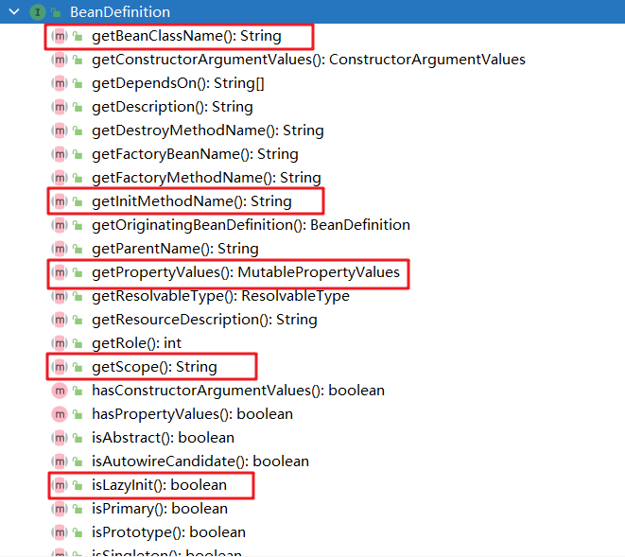
BeanDefinition
Spring容器在进行实例化时，会将xml配置的<bean>的信息封装成一个BeanDefinition对象，Spring根据BeanDefinition来创建Bean对象，里面有很多的属性用来描述Bean
<bean id="userDao" class="com.itheima.dao.impl.UserDaoImpl" lazy-init="true"/> <bean id="userService" class="com.itheima.service.UserServiceImpl" scope="singleton"> <property name="userDao" ref="userDao"></property> </bean>
beanClassName：bean 的类名
initMethodName：初始化方法名称
properryValues：bean 的属性值
scope：作用域
lazyInit：延迟初始化

Slide 19
构造函数
BeanDefinition
依赖注入
Bean的创建和初始化赋值是分开的
初
始
化
赋
值
Aware接口
BeanNameAware
BeanFactoryAware
ApplicationContextAware
BeanPostProcessor#before
初始化方法
InitializingBean
自定义init方法
JDK动态代理
BeanPostProcessor#after
AOP
动态代理
CGLIB动态代理
销毁bean

Slide 20
Spring的bean的生命周期
构造函数
依赖注入
通过BeanDefinition获取bean的定义信息
调用构造函数实例化bean
bean的依赖注入
处理Aware接口(BeanNameAware、BeanFactoryAware、ApplicationContextAware)
Bean的后置处理器BeanPostProcessor-前置
初始化方法(InitializingBean、init-method)
Bean的后置处理器BeanPostProcessor-后置
销毁bean
Aware接口
BeanPostProcessor#before
初始化方法
BeanPostProcessor#after
销毁bean

Slide 21
Spring中的循环引用
@Component public class A { @Autowired private B b; }
@Component public class B { @Autowired private A a; }
在创建A对象的同时需要使用的B对象，在创建B对象的同时需要使用到A对象
A
B
C
A

Slide 22
什么是Spring的循环依赖？
实例化A
在堆中开启内存空间
半成品A
设置b属性，b是B类型的对象，需要到spring容器查找B对象
容器是否存在B对象
是
初始化A
赋值并返回
否
实例化B
在堆中开启内存空间
半成品B
设置a属性，a是A类型的对象，需要到spring容器查找A对象
容器是否存在A对象
是
初始化B
赋值并返回
否

Slide 23
三级缓存解决循环依赖
构造函数
依赖注入
Spring解决循环依赖是通过三级缓存，对应的三级缓存如下所示：
Aware接口
//单实例对象注册器 public class DefaultSingletonBeanRegistry extends SimpleAliasRegistry implements SingletonBeanRegistry { private static final int SUPPRESSED_EXCEPTIONS_LIMIT = 100; private final Map<String, Object> singletonObjects = new ConcurrentHashMap(256); private final Map<String, ObjectFactory<?>> singletonFactories = new HashMap(16); private final Map<String, Object> earlySingletonObjects = new ConcurrentHashMap(16); }
BeanPostProcessor#before
一级缓存
初始化方法
三级缓存
二级缓存
BeanPostProcessor#after
销毁bean
缓存名称 | 源码名称 | 作用
一级缓存 | singletonObjects | 单例池，缓存已经经历了完整的生命周期，已经初始化完成的bean对象
二级缓存 | earlySingletonObjects | 缓存早期的bean对象（生命周期还没走完）
三级缓存 | singletonFactories | 缓存的是ObjectFactory，表示对象工厂，用来创建某个对象的

Slide 24
三级缓存解决循环依赖
一级缓存作用：限制bean在beanFactory中只存一份，即实现singleton scope，解决不了循环依赖
①
实例化A
②
在堆中开启内存空间
半成品A
③
设置b属性，b是B类型的对象，需要到spring容器查找B对象
容器是否存在B对象
是
初始化A
赋值并返回
否
⑥
④
在堆中开启内存空间
实例化B
半成品B
⑤
容器是否存在A对象
是
初始化B
设置a属性，a是A类型的对象，需要到spring容器查找A对象
赋值并返回
否

Slide 25

三级缓存解决循环依赖
如果要想打破循环依赖, 就需要一个中间人的参与, 这个中间人就是二级缓存。
A是代理对象
从二级缓存中获取A
存储到单例池
实例化A
需要注入A
B创建成功
原始对象A
原始对象B
将B注入给A
对象B
原始对象A
原始对象B
对象A
earlySingletonObjects
singletonObjects
B不存在，此时实例化B
存储到单例池
需要注入B
初始化B
A创建成功

Slide 26
三级缓存解决循环依赖
earlySingletonObjects
A-代理对象(半)
通过A的ObjectFactory对象创建代理对象
将A的代理对象注入给B
实例化A
⑤：从三级缓存中获取A对象的ObjectFactory对象
需要注入A
B创建成功
A-代理对象
B对象
singletonObjects
原始对象A生成一个ObjectFactory对象
原始对象B生成一个ObjectFactory对象
将B注入给A
A-ObjectFactory
B-ObjectFactory
singletonFactories
需要注入B
B对象不存在，此时实例化B
实例化B
A创建成功

Slide 27
构造方法出现了循环依赖怎么解决？
构造函数
依赖注入
@Component public class A { // B成员变量 private B b; public A(B b){ System.out.println("A的构造方法执行了..."); this.b = b ; } }
@Component public class B { // A成员变量 private A a; public B(A a){ System.out.println("B的构造方法执行了..."); this.a = a ; } }
Aware接口
BeanPostProcessor#before
初始化方法
BeanPostProcessor#after
销毁bean
报错信息：
解决：
public A(@Lazy B b){ System.out.println("A的构造方法执行了..."); this.b = b ; }

Slide 28
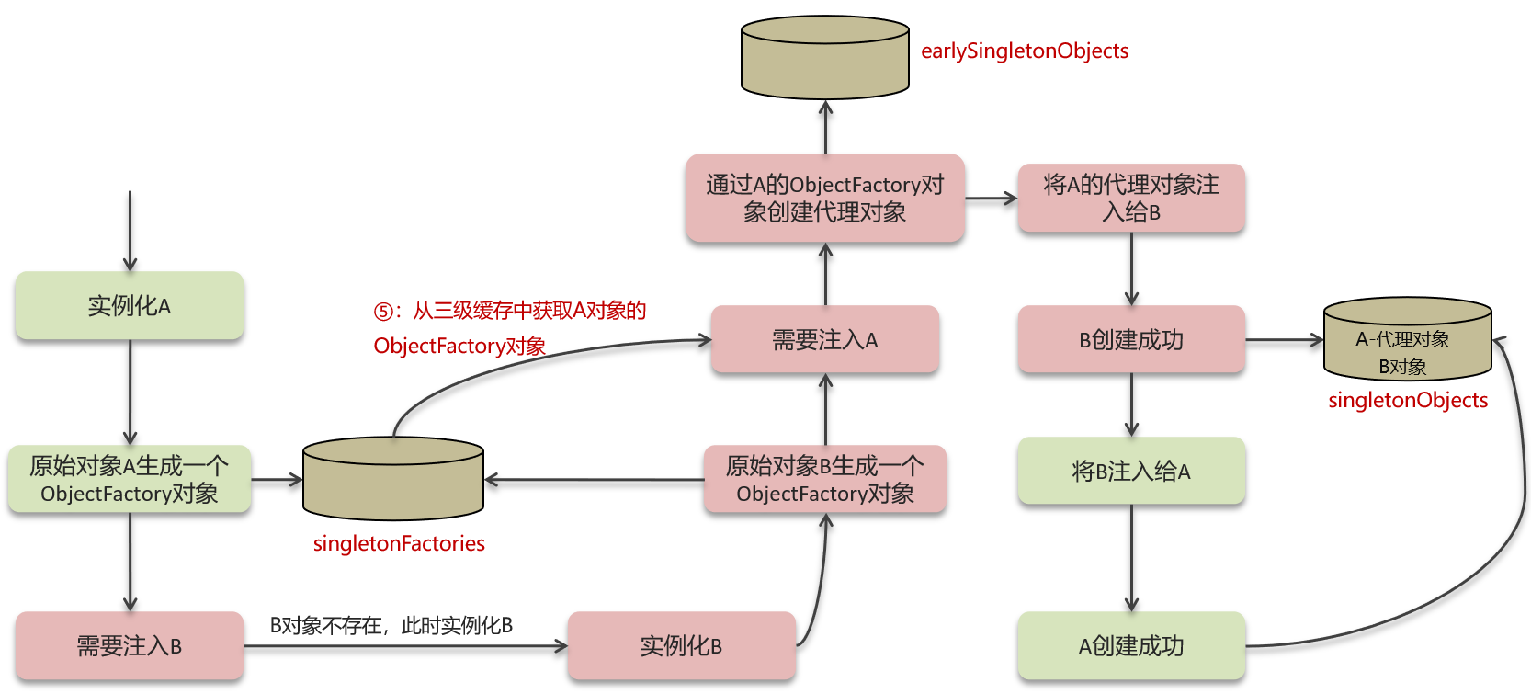
Spring中的循环引用
循环依赖：循环依赖其实就是循环引用,也就是两个或两个以上的bean互相持有对方,最终形成闭环。比如A依赖于B,B依赖于A
循环依赖在spring中是允许存在，spring框架依据三级缓存已经解决了大部分的循环依赖
一级缓存：单例池，缓存已经经历了完整的生命周期，已经初始化完成的bean对象
二级缓存：缓存早期的bean对象（生命周期还没走完）
三级缓存：缓存的是ObjectFactory，表示对象工厂，用来创建某个对象的

Slide 29
构造方法出现了循环依赖怎么解决？
A依赖于B，B依赖于A，注入的方式是构造函数
原因：由于bean的生命周期中构造函数是第一个执行的，spring框架并不能解决构造函数的的依赖注入
解决方案：使用@Lazy进行懒加载，什么时候需要对象再进行bean对象的创建
public A(@Lazy B b){ System.out.println("A的构造方法执行了..."); this.b = b ; }

Slide 30
SpringMVC的执行流程知道嘛
Springmvc的执行流程是这个框架最核心的内容
视图阶段（老旧JSP等）
前后端分离阶段（接口开发，异步）

Slide 31

视图阶段（JSP）
http://localhost:8080/user/getById/1
{ key:/user/getById/1，value:”类名#方法名”…}
1.请求
前端控制器
DispatcherServlet
2.查询handler
处理器映射器
HandlerMapping
11.请求
3.返回处理器执行链HandlerExecutionChain
10.渲染视图
4.请求执行handler
处理器Handler
9.返回View对象
8.返回视图解析器
视图展示(JSP)
7.返回ModelAndView
5.请求
6.响应
视图解析器
ViewResolver
处理器适配器
HandlerAdaptor
逻辑视图解析为真正的视图
处理参数
处理返回值

Slide 32
前后端分离阶段（接口开发，异步请求）
http://localhost:8080/user/getById/1
{ key:/user/getById/1，value:”类名#方法名”…}
1.请求
前端控制器
DispatcherServlet
2.查询handler
处理器映射器
HandlerMapping
6.响应
3.返回处理器执行链HandlerExecutionChain
4.请求执行handler
方法上添加了@ResponseBody
通过HttpMessageConverter来返回结果转换为JSON并响应
处理器适配器
HandlerAdaptor
5.请求
处理器Handler
处理参数
处理返回值

Slide 33
SpringMVC的执行流程知道嘛
（版本1：视图版本，jsp）
用户发送出请求到前端控制器DispatcherServlet
DispatcherServlet收到请求调用HandlerMapping（处理器映射器）
HandlerMapping找到具体的处理器，生成处理器对象及处理器拦截器(如果有)，再一起返回给DispatcherServlet。
DispatcherServlet调用HandlerAdapter（处理器适配器）
HandlerAdapter经过适配调用具体的处理器（Handler/Controller）
Controller执行完成返回ModelAndView对象
HandlerAdapter将Controller执行结果ModelAndView返回给DispatcherServlet
DispatcherServlet将ModelAndView传给ViewReslover（视图解析器）
ViewReslover解析后返回具体View（视图）
DispatcherServlet根据View进行渲染视图（即将模型数据填充至视图中）
DispatcherServlet响应用户

Slide 34
SpringMVC的执行流程知道嘛
（版本2：前后端开发，接口开发）
用户发送出请求到前端控制器DispatcherServlet
DispatcherServlet收到请求调用HandlerMapping（处理器映射器）
HandlerMapping找到具体的处理器，生成处理器对象及处理器拦截器(如果有)，再一起返回给DispatcherServlet。
DispatcherServlet调用HandlerAdapter（处理器适配器）
HandlerAdapter经过适配调用具体的处理器（Handler/Controller）
方法上添加了@ResponseBody
通过HttpMessageConverter来返回结果转换为JSON并响应

Slide 35
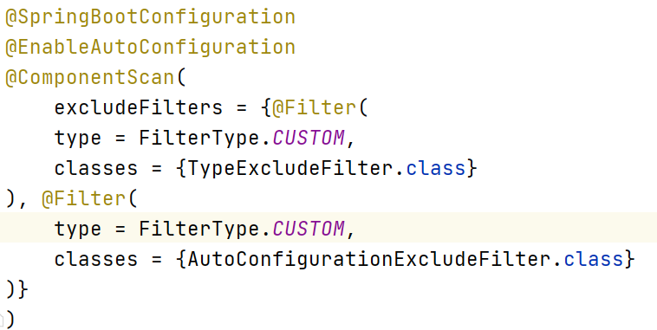
Springboot自动配置原理
Springboot中最高频的一道面试题，也是框架最核心的思想
@SpringBootApplication public class UserApplication { public static void main(String[] args) { SpringApplication.run(UserApplication.class,args); } }
@SpringBootConfiguration：该注解与 @Configuration 注解作用相同，用来声明当前也是一个配置类。
@ComponentScan：组件扫描，默认扫描当前引导类所在包及其子包。
@EnableAutoConfiguration：SpringBoot实现自动化配置的核心注解。

Slide 36
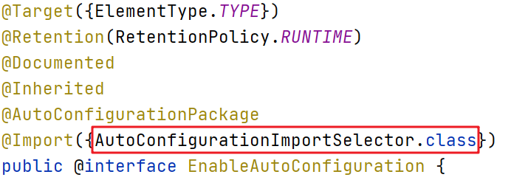
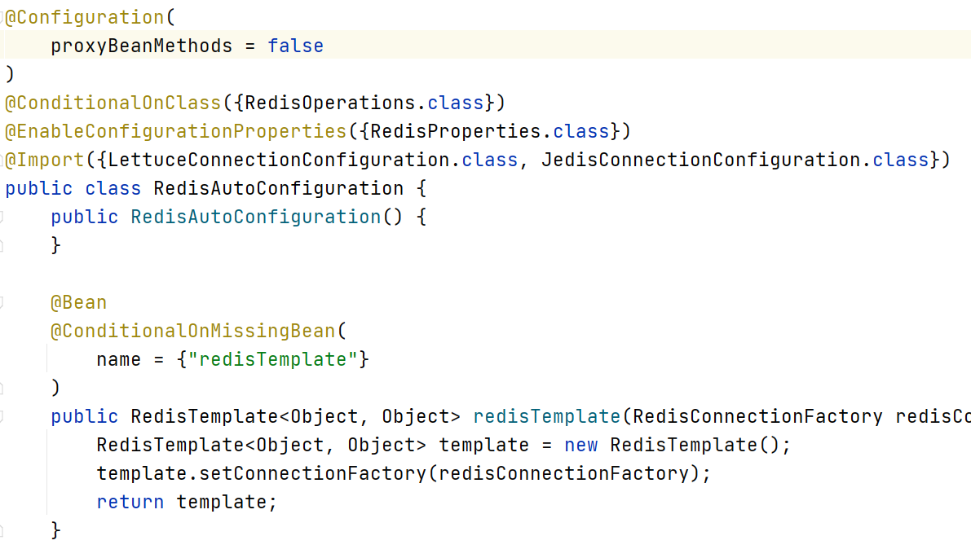
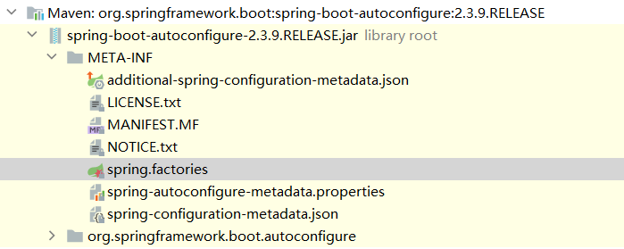
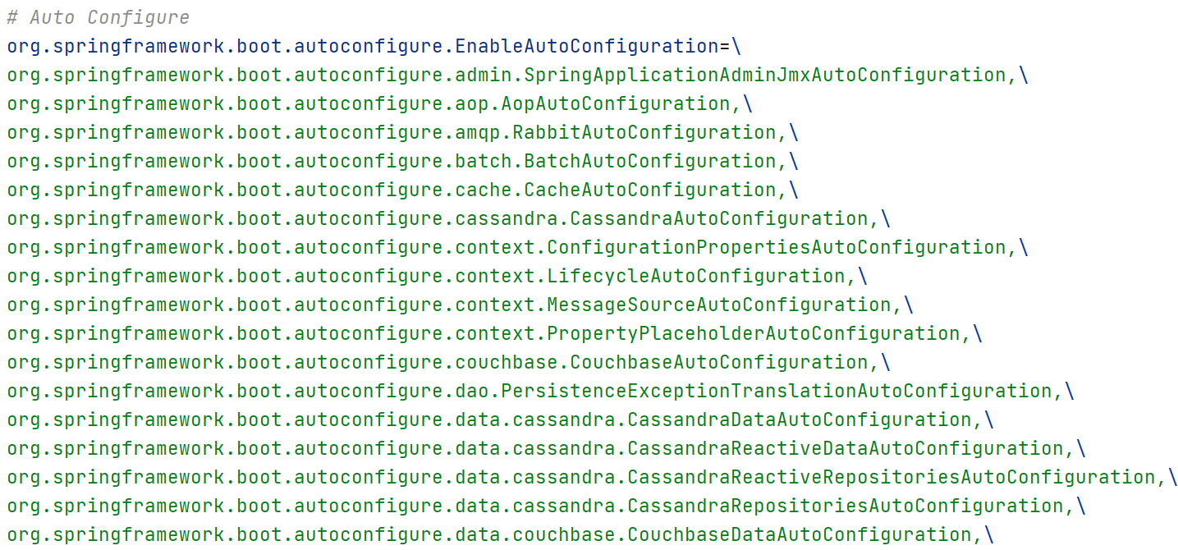
是一个配置类
判断是否有对应字节码
判断环境中没有对应的bean

Slide 37
Springboot自动配置原理
1, 在Spring Boot项目中的引导类上有一个注解@SpringBootApplication，这个注解是对三个注解进行了封装，分别是：
@SpringBootConfiguration
@EnableAutoConfiguration
@ComponentScan
2, 其中@EnableAutoConfiguration是实现自动化配置的核心注解。 该注解通过@Import注解导入对应的配置选择器。
内部就是读取了该项目和该项目引用的Jar包的的classpath路径下META-INF/spring.factories文件中的所配置的类的全类名。 在这些配置类中所定义的Bean会根据条件注解所指定的条件来决定是否需要将其导入到Spring容器中。
3, 条件判断会有像@ConditionalOnClass这样的注解，判断是否有对应的class文件，如果有则加载该类，把这个配置类的所有的Bean放入spring容器中使用。

Slide 38
Spring框架常见注解（Spring、Springboot、Springmvc）
Spring 的常见注解有哪些？
SpringMVC常见的注解有哪些？
Springboot常见注解有哪些？

Slide 39
Spring 的常见注解有哪些？
注解 | 说明
@Component、@Controller、@Service、@Repository | 使用在类上用于实例化Bean
@Autowired | 使用在字段上用于根据类型依赖注入
@Qualifier | 结合@Autowired一起使用用于根据名称进行依赖注入
@Scope | 标注Bean的作用范围
@Configuration | 指定当前类是一个 Spring 配置类，当创建容器时会从该类上加载注解
@ComponentScan | 用于指定 Spring 在初始化容器时要扫描的包
@Bean | 使用在方法上，标注将该方法的返回值存储到Spring容器中
@Import | 使用@Import导入的类会被Spring加载到IOC容器中
@Aspect、@Before、@After、@Around、@Pointcut | 用于切面编程（AOP）

Slide 40
SpringMVC常见的注解有哪些？
注解 | 说明
@RequestMapping | 用于映射请求路径，可以定义在类上和方法上。用于类上，则表示类中的所有的方法都是以该地址作为父路径
@RequestBody | 注解实现接收http请求的json数据，将json转换为java对象
@RequestParam | 指定请求参数的名称
@PathViriable | 从请求路径下中获取请求参数(/user/{id})，传递给方法的形式参数
@ResponseBody | 注解实现将controller方法返回对象转化为json对象响应给客户端
@RequestHeader | 获取指定的请求头数据
@RestController | @Controller + @ResponseBody

Slide 41
Springboot常见注解有哪些？
注解 | 说明
@Component、@Controller、@Service、@Repository | 使用在类上用于实例化Bean
@Autowired | 使用在字段上用于根据类型依赖注入
@Qualifier | 结合@Autowired一起使用用于根据名称进行依赖注入
@Scope | 标注Bean的作用范围
@Configuration | 指定当前类是一个 Spring 配置类，当创建容器时会从该类上加载注解
@ComponentScan | 用于指定 Spring 在初始化容器时要扫描的包
@Bean | 使用在方法上，标注将该方法的返回值存储到Spring容器中
@Import | 使用@Import导入的类会被Spring加载到IOC容器中
@Aspect、@Before、@After、@Around、@Pointcut | 用于切面编程（AOP）
注解 | 说明
@RequestMapping | 用于映射请求路径，可以定义在类上和方法上。用于类上，则表示类中的所有的方法都是以该地址作为父路径
@RequestBody | 注解实现接收http请求的json数据，将json转换为java对象
@RequestParam | 指定请求参数的名称
@PathViriable | 从请求路径下中获取请求参数(/user/{id})，传递给方法的形式参数
@ResponseBody | 注解实现将controller方法返回对象转化为json对象响应给客户端
@RequestHeader | 获取指定的请求头数据
@RestController | @Controller + @ResponseBody
注解 | 说明
@SpringBootConfiguration | 组合了- @Configuration注解，实现配置文件的功能
@EnableAutoConfiguration | 打开自动配置的功能，也可以关闭某个自动配置的选
@ComponentScan | Spring组件扫描

Slide 42
MyBatis执行流程
理解了各个组件的关系
Sql的执行过程（参数映射、sql解析、执行和结果处理）

Slide 43
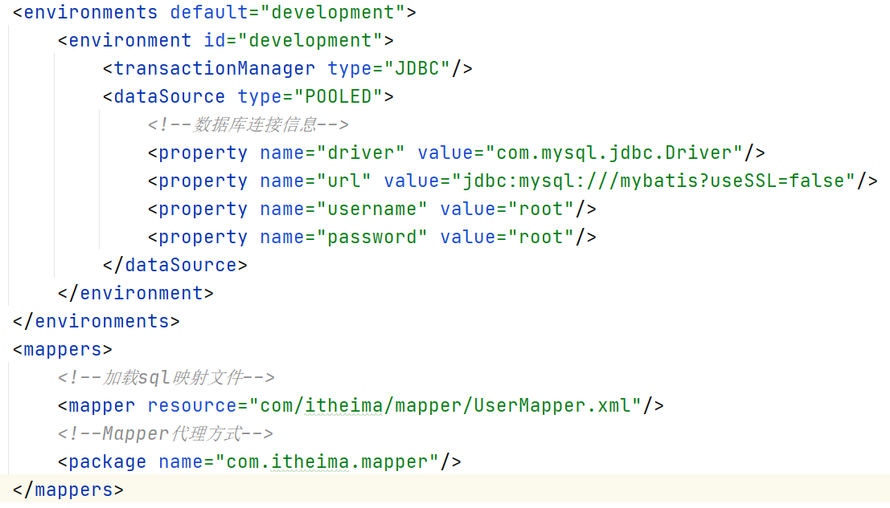
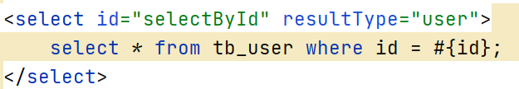
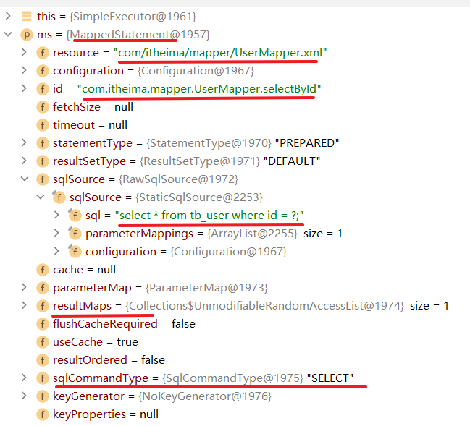
MyBatis执行流程
构建会话工厂
SqlSessionFactory
会话工厂，全局一个，生产sqlSession
创建会话
SqlSession
项目与数据库的会话，包含了执行sql语句的所有方法
每次操作一次会话，有多个
Executor执行器
真正执行数据库操作接口，也负责查询缓存的维护
输入参数（map,list,string,integer,pojo）
输出结果（map,list,string,integer,pojo）
MappedStatement对象
数据库

Slide 44
MyBatis执行流程
读取MyBatis配置文件：mybatis-config.xml加载运行环境和映射文件
构造会话工厂SqlSessionFactory
会话工厂创建SqlSession对象（包含了执行SQL语句的所有方法）
操作数据库的接口，Executor执行器，同时负责查询缓存的维护
Executor接口的执行方法中有一个MappedStatement类型的参数，封装了映射信息
输入参数映射
输出结果映射

Slide 45
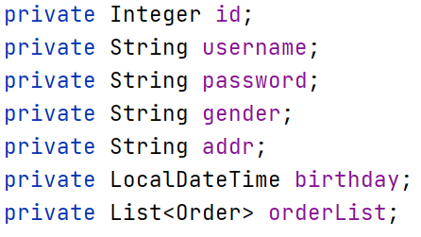
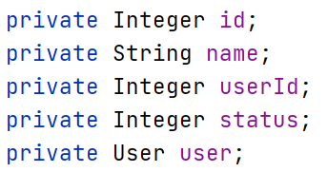
Mybatis是否支持延迟加载？
Mybatis支持延迟记载，但默认没有开启
什么叫做延迟加载？
用户表
1
n
订单表
查询用户的时候，把用户所属的订单数据也查询出来，这个是立即加载
查询用户的时候，暂时不查询订单数据，当需要订单的时候，再查询订单，这个就是延迟加载

Slide 46
延迟加载的原理
1. 使用CGLIB创建目标对象的代理对象
2. 当调用目标方法user.getOrderList()时，进入拦截器invoke方法，发现user.getOrderList()是null值，执行sql查询order列表
3. 把order查询上来，然后调用user.setOrderList(List<Order> orderList) ，接着完成user.getOrderList()方法的调用
给延迟加载创建代理对象
调用目标方法
代理对象invoke方法
CGLIB
getOrderList
判断orderList是否为空
是
执行sql查询订单
否
getOrderList获取结果
结果封装到orderList属性中

Slide 47
Mybatis是否支持延迟加载？
延迟加载的意思是：就是在需要用到数据时才进行加载，不需要用到数据时就不加载数据。
Mybatis支持一对一关联对象和一对多关联集合对象的延迟加载
在Mybatis配置文件中，可以配置是否启用延迟加载lazyLoadingEnabled=true|false，默认是关闭的
延迟加载的底层原理知道吗？
1. 使用CGLIB创建目标对象的代理对象
2. 当调用目标方法时，进入拦截器invoke方法，发现目标方法是null值，执行sql查询
3. 获取数据以后，调用set方法设置属性值，再继续查询目标方法，就有值了

Slide 48
Mybatis的一级、二级缓存用过吗？
请求
是否命中缓存
DB
本地缓存，基于PerpetualCache，本质是一个HashMap
一级缓存：作用域是session级别
二级缓存：作用域是namespace和mapper的作用域，不依赖于session

Slide 49
一级缓存
一级缓存: 基于 PerpetualCache 的 HashMap 本地缓存，其存储作用域为 Session，当Session进行flush或close之后，该Session中的所有Cache就将清空，默认打开一级缓存
//2. 获取SqlSession对象，用它来执行sql SqlSession sqlSession = sqlSessionFactory.openSession(); //3. 执行sql //3.1 获取UserMapper接口的代理对象 UserMapper userMapper1 = sqlSession.getMapper(UserMapper.class); UserMapper userMapper2 = sqlSession.getMapper(UserMapper.class); User user = userMapper1.selectById(6); System.out.println(user); System.out.println("---------------------"); User user1 = userMapper2.selectById(6); System.out.println(user1);
只会执行一次sql查询

Slide 50
二级缓存
二级缓存是基于namespace和mapper的作用域起作用的，不是依赖于SQL session，默认也是采用 PerpetualCache，HashMap 存储
//2. 获取SqlSession对象，用它来执行sql SqlSession sqlSession1 = sqlSessionFactory.openSession(); //3. 执行sql //3.1 获取UserMapper接口的代理对象 UserMapper userMapper1 = sqlSession1.getMapper(UserMapper.class); User user1 = userMapper1.selectById(6); System.out.println(user1); sqlSession1.close(); SqlSession sqlSession2 = sqlSessionFactory.openSession(); System.out.println("---------------------"); UserMapper userMapper2 = sqlSession2.getMapper(UserMapper.class); User user2 = userMapper2.selectById(6); System.out.println(user2); //4.关闭资源 sqlSession2.close();
二级缓存默认是关闭的
开启方式，两步：
1，全局配置文件
2，映射文件
使用<cache/>标签让当前mapper生效二级缓存
<settings> <setting name="cacheEnabled" value="true </settings>
查询两次SQL

Slide 51
二级缓存
注意事项：
1，对于缓存数据更新机制，当某一个作用域(一级缓存 Session/二级缓存Namespaces)的进行了新增、修改、删除操作后，默认该作用域下所有 select 中的缓存将被 clear
2，二级缓存需要缓存的数据实现Serializable接口
3，只有会话提交或者关闭以后，一级缓存中的数据才会转移到二级缓存中

Slide 52
Mybatis的一级、二级缓存用过吗？
一级缓存: 基于 PerpetualCache 的 HashMap 本地缓存，其存储作用域为 Session，当Session进行flush或close之后，该Session中的所有Cache就将清空，默认打开一级缓存
二级缓存是基于namespace和mapper的作用域起作用的，不是依赖于SQL session，默认也是采用 PerpetualCache，HashMap 存储。需要单独开启，一个是核心配置，一个是mapper映射文件
Mybatis的二级缓存什么时候会清理缓存中的数据
当某一个作用域(一级缓存 Session/二级缓存Namespaces)的进行了新增、修改、删除操作后，默认该作用域下所有 select 中的缓存将被 clear。

